Slide 1
ФГБОУ ВО ЧГМА
Анализ деятельности
ВО «Правильный Выбор»
за 2019-2020 уч.год.
Чита, 2020г

Slide 2
Направления деятельности
Проведение мини-лекций, направленных на формирование мотиваций ЗОЖ у учащихся СОШ города и края;
Проведение экскурсий в музеи кафедр академии (анатомический, патологоанатомический, музей истории медицины, музей биологии);
Проведение профориентационной работы, направленной на формирование положительного имиджа ЧГМА в обществе и привлечение абитуриентов.

Slide 3
Работа ведется по принципу
«Равный обучает равного».
Перед выходом в аудиторию студенты проходят психологическую подготовку с целью формирования навыков публичных выступлений.

Slide 4
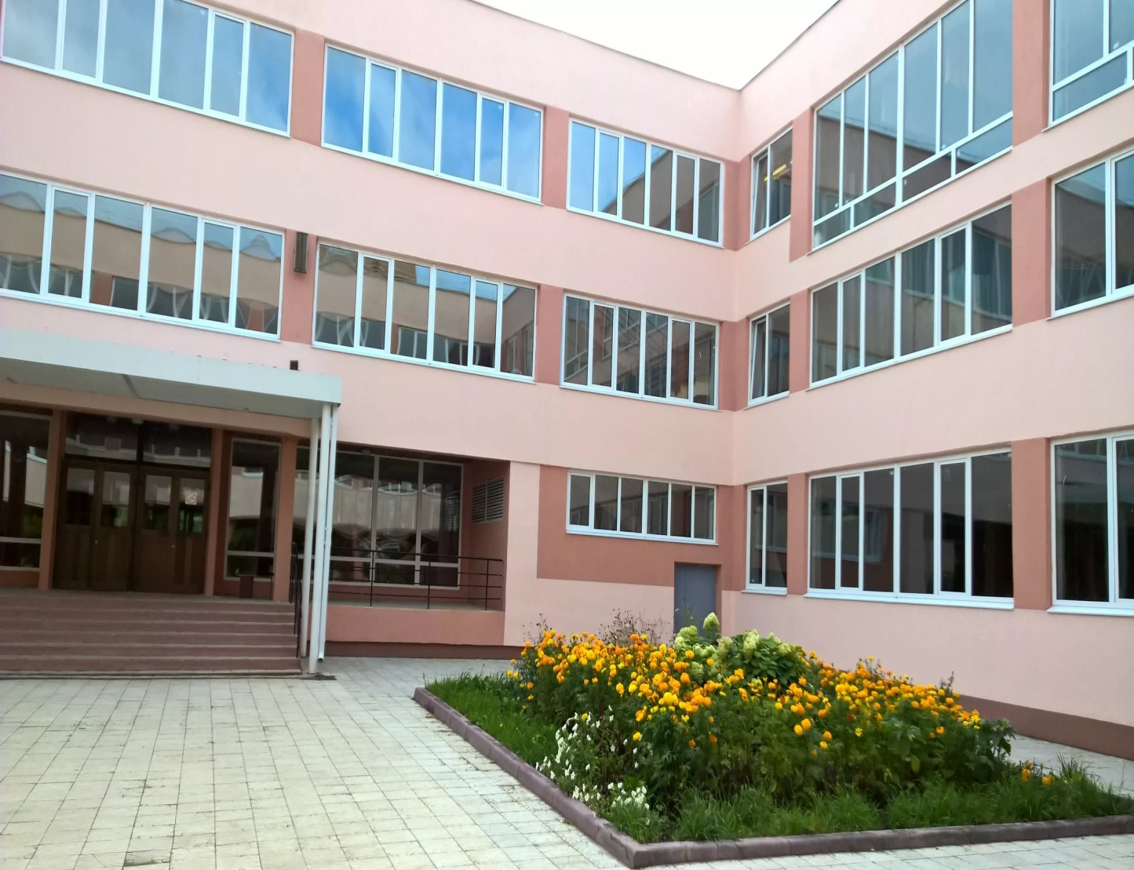
В результате работа была организована в 9 школах города и края
СОШ № 1
СОШ № 7
СОШ № 10
СОШ № 16
СОШ № 36
СОШ № 40
СОШ № 45
СОШ № 50
ФГБОУ ВО БГУЭП

Slide 5
Процентное соотношение задействованных школ города и края

Slide 6
Большим спросом наши лекции пользовались следующих школах города

Slide 7
Большим спросом наши лекции пользовались следующих классах

Slide 8
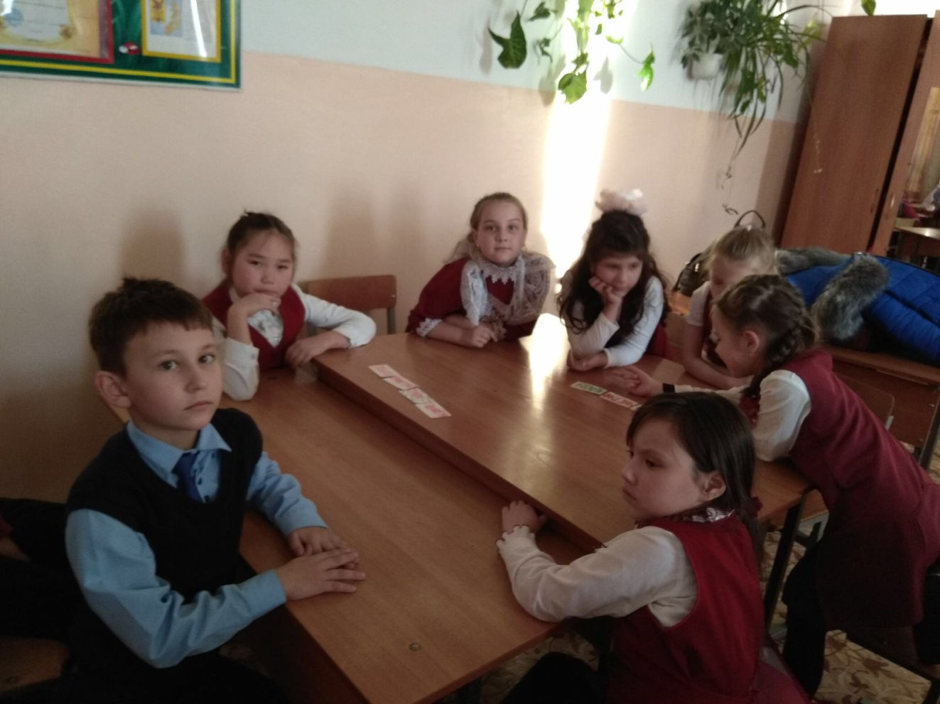

Slide 9
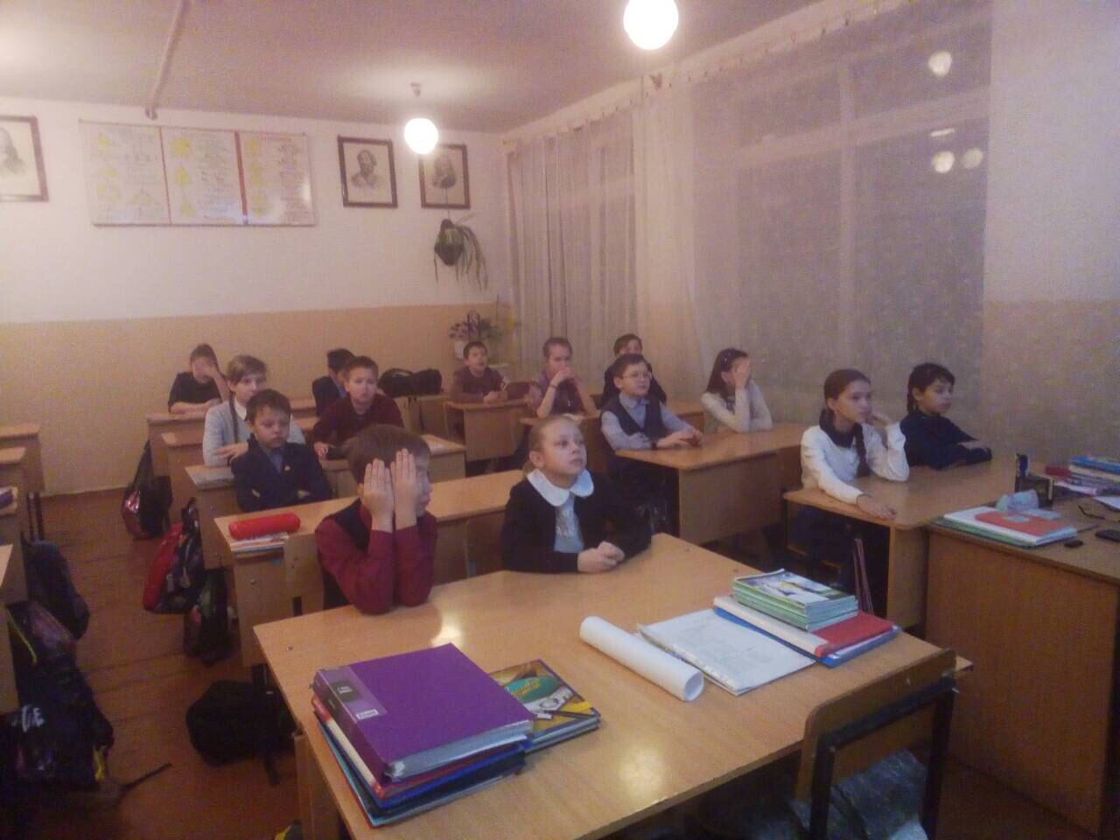

Slide 10
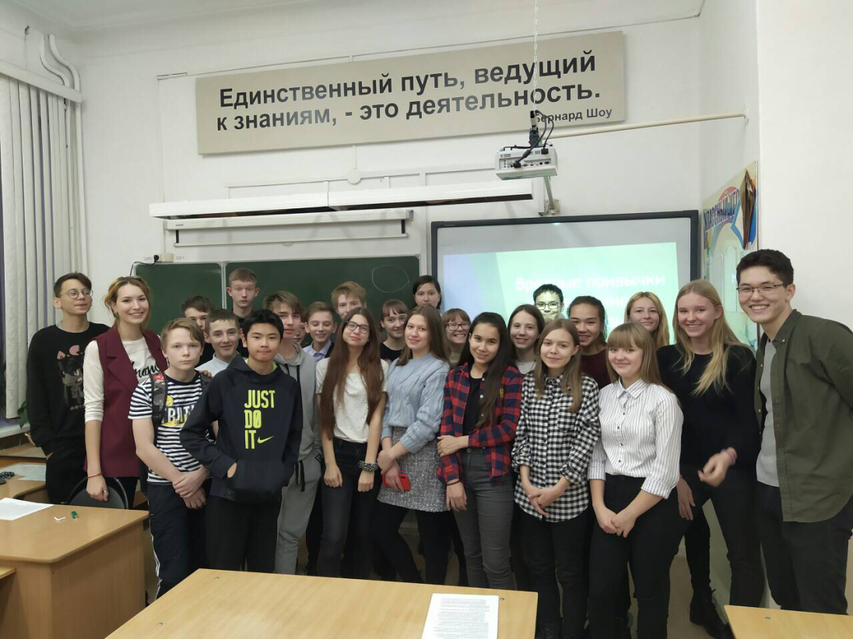
Всего прочитано тем 21 раз.
Охват школьников за 2019-20 год- 648 человек.
Возрастная когорта ученики 1-11 классов.

Slide 11
Спасибо за внимание!

